Slide 1
Uměnovědná komparatistika

Slide 2
Komparace výtvarného umění a literatury
Gotthold Ephraim Lessing (1729-1781)
Laokoon oder über die Grenzen der Mahlerey und Poesie, 1766
Oskar Walzel (1864-1944)
Gehalt und Gestalt im Kunstwerk des Dichters, 1923
Jan Mukařovský (1891-1975)
Mezi poesií a výtvarnictvím, 1941 (in: Kapitoly z české poetiky I, 1948)
Tomáš Vlček (nar. 1941)
Poezie, obraz a obrazové básně, 1972
Miroslav Petříček ml. (nar. 1951)
Svět jako analogon obrazu, 2006

Slide 3
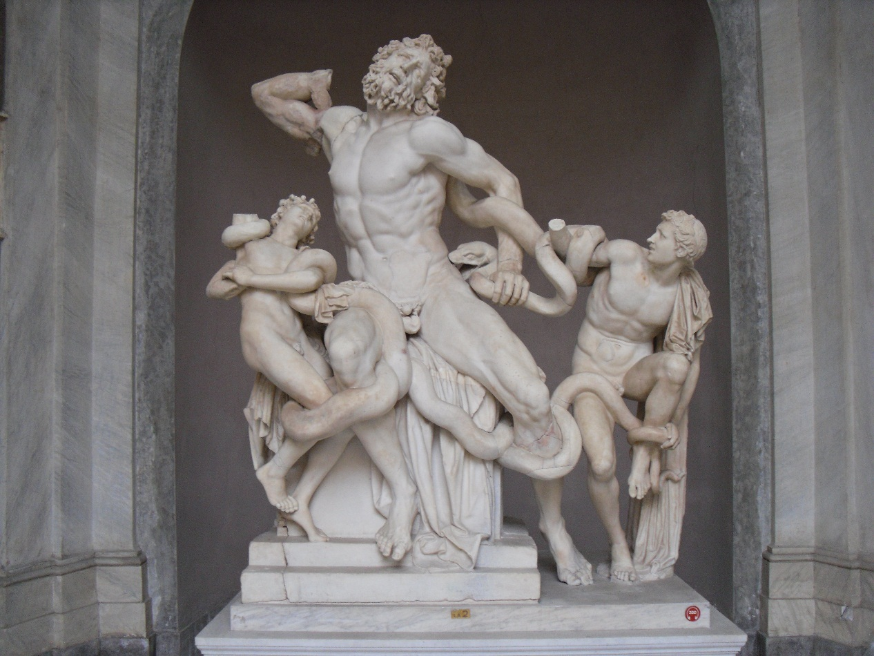
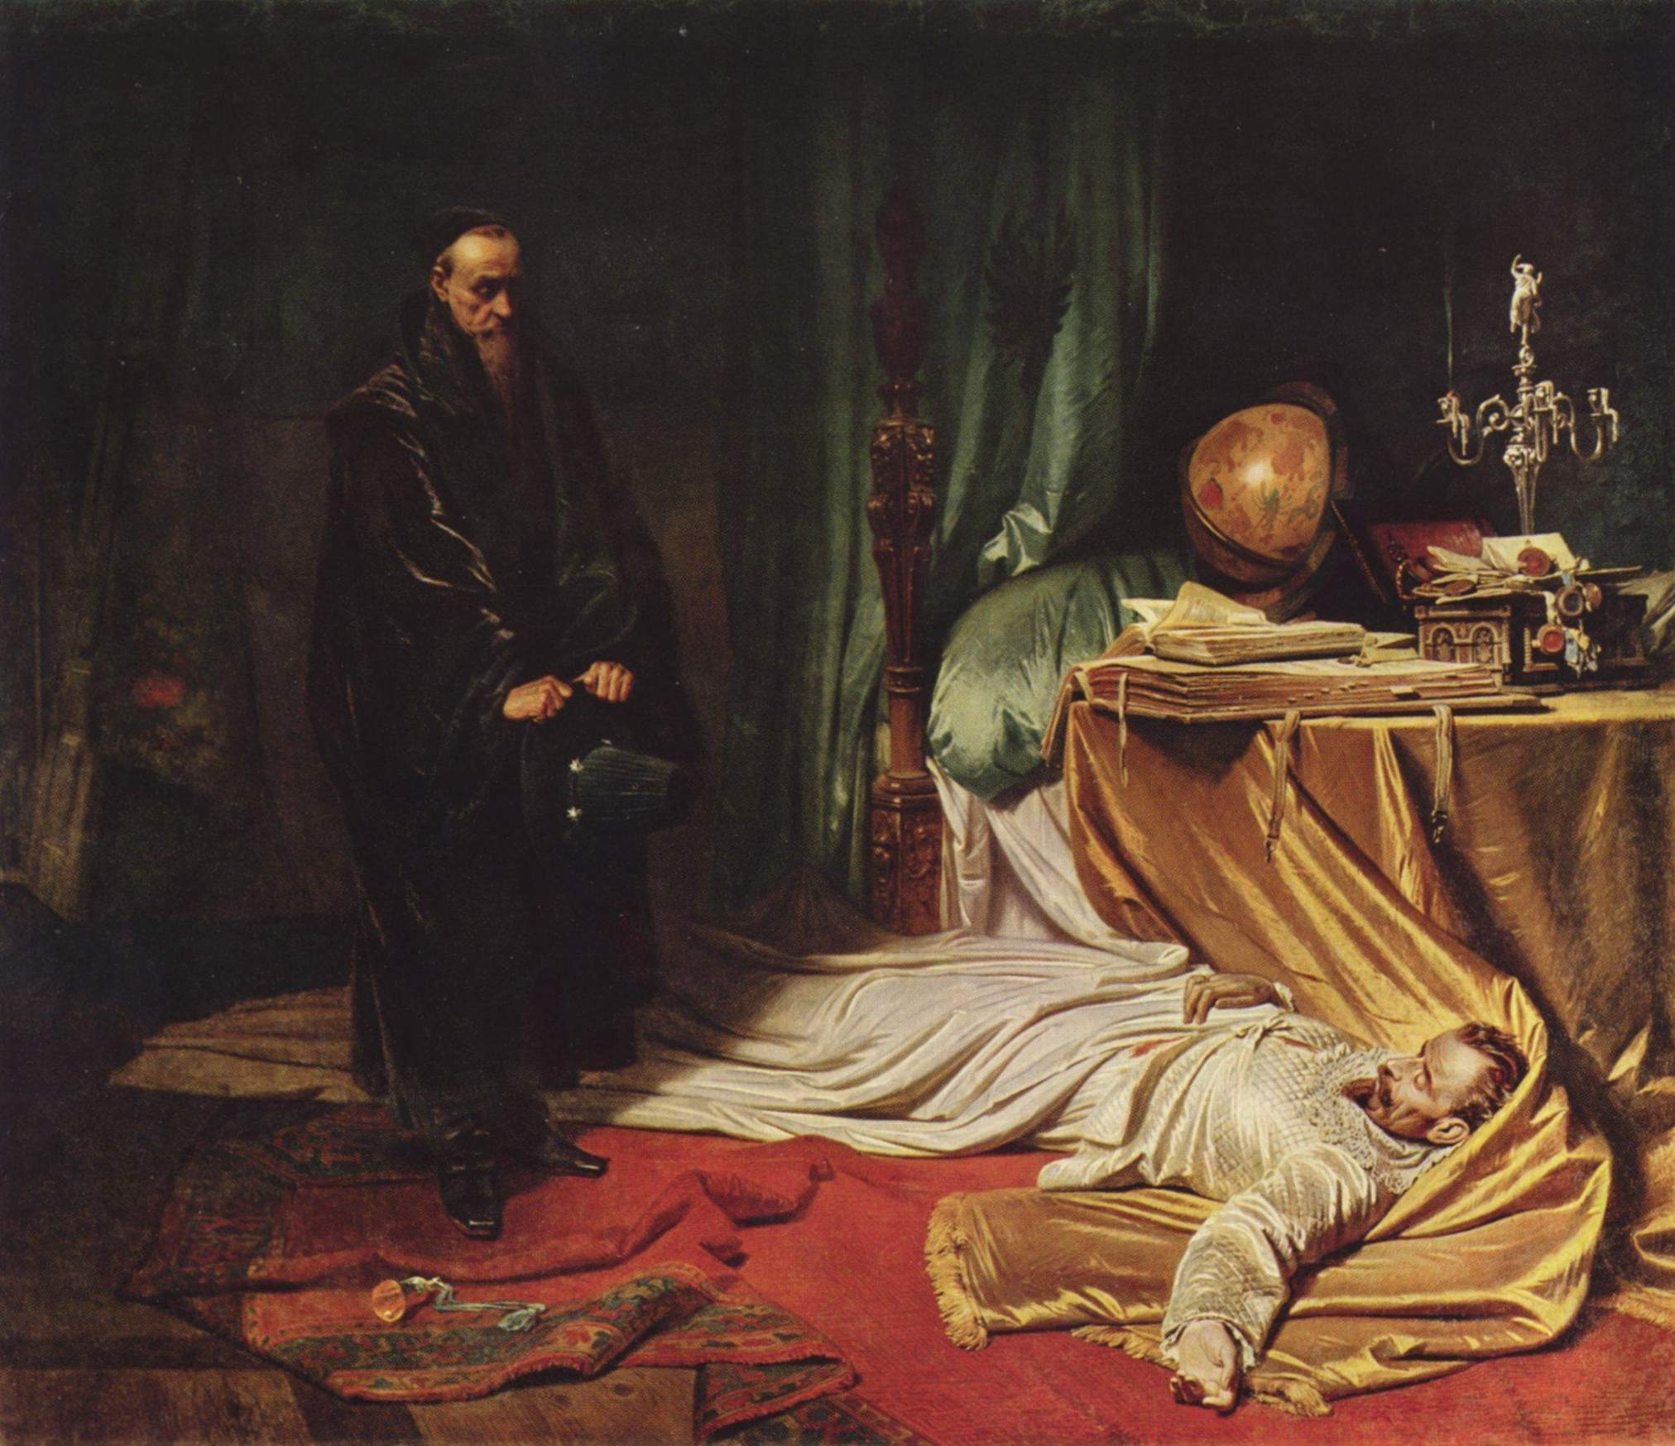
„Plodný okamžik“ podle Lessinga
Hagesandros, Polydoros a Athanadoros z Rhodu, Laokoon a jeho synové, římská kopie podle originálu z doby cca 200 př. Kr.
Karl Theodor von Piloty, Seni nad Valdštejnovou mrtvolou, 1855

Slide 4
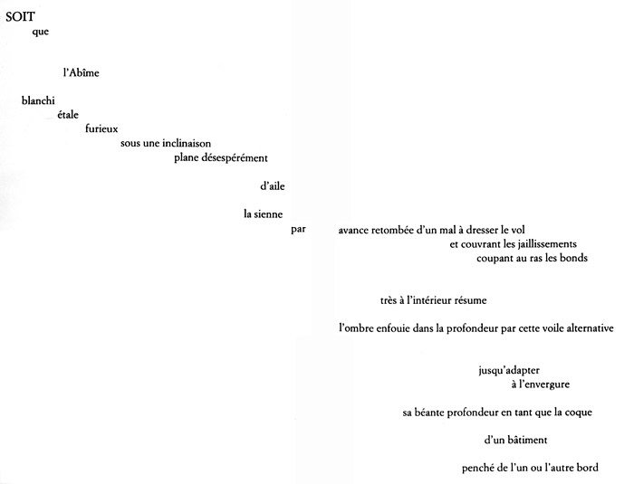
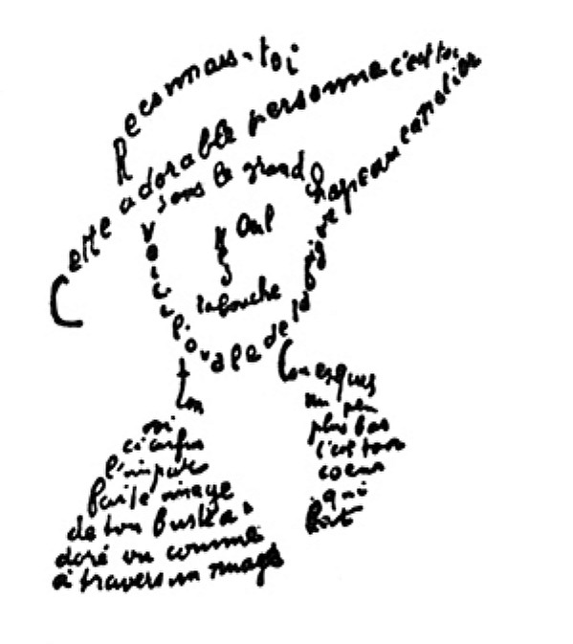
Otázka znaku: obrazové básně
Stéphane Mallarmé: Vrh kostek nikdy nevyloučí náhodu
Guilleme Apollinaire: kaligramy

Slide 5
„Společenství cíle“ dle Mukařovského
„To, co jednotlivá umění navzájem pojí, je společenství cíle – jsouť umění vesměs činností s převažujícím zřetelem estetickým; to, co je navzájem dělí, je různost materiálu. Obě tyto okolnosti uplatňují se současně a ovšem protikladně, tvoříce základní antinomii vztahu mezi uměními. Společenství cíle vede k tomu, že (...) každé z umění projevuje občas snahu dosáhnout svými prostředky téhož účinu, jakého dosahuje umění jiné: básnictví chce jednou zobrazovat jako malířství, jindy dosáhnout významové polyvalence hudby (do níž možno při vnímání vkládat celou řadu významů i kolísat současně mezi významem několikerým) atd. V té chvíli zasáhne však povaha materiálu: slovo zůstane slovem a napodobením malířství dosáhne básnictví jen toho, že objeví novou možnost (po př. novou sestavu možností) umělec-kého využití slova.“ (Mezi poesií a výtvarnictvím)

Slide 6
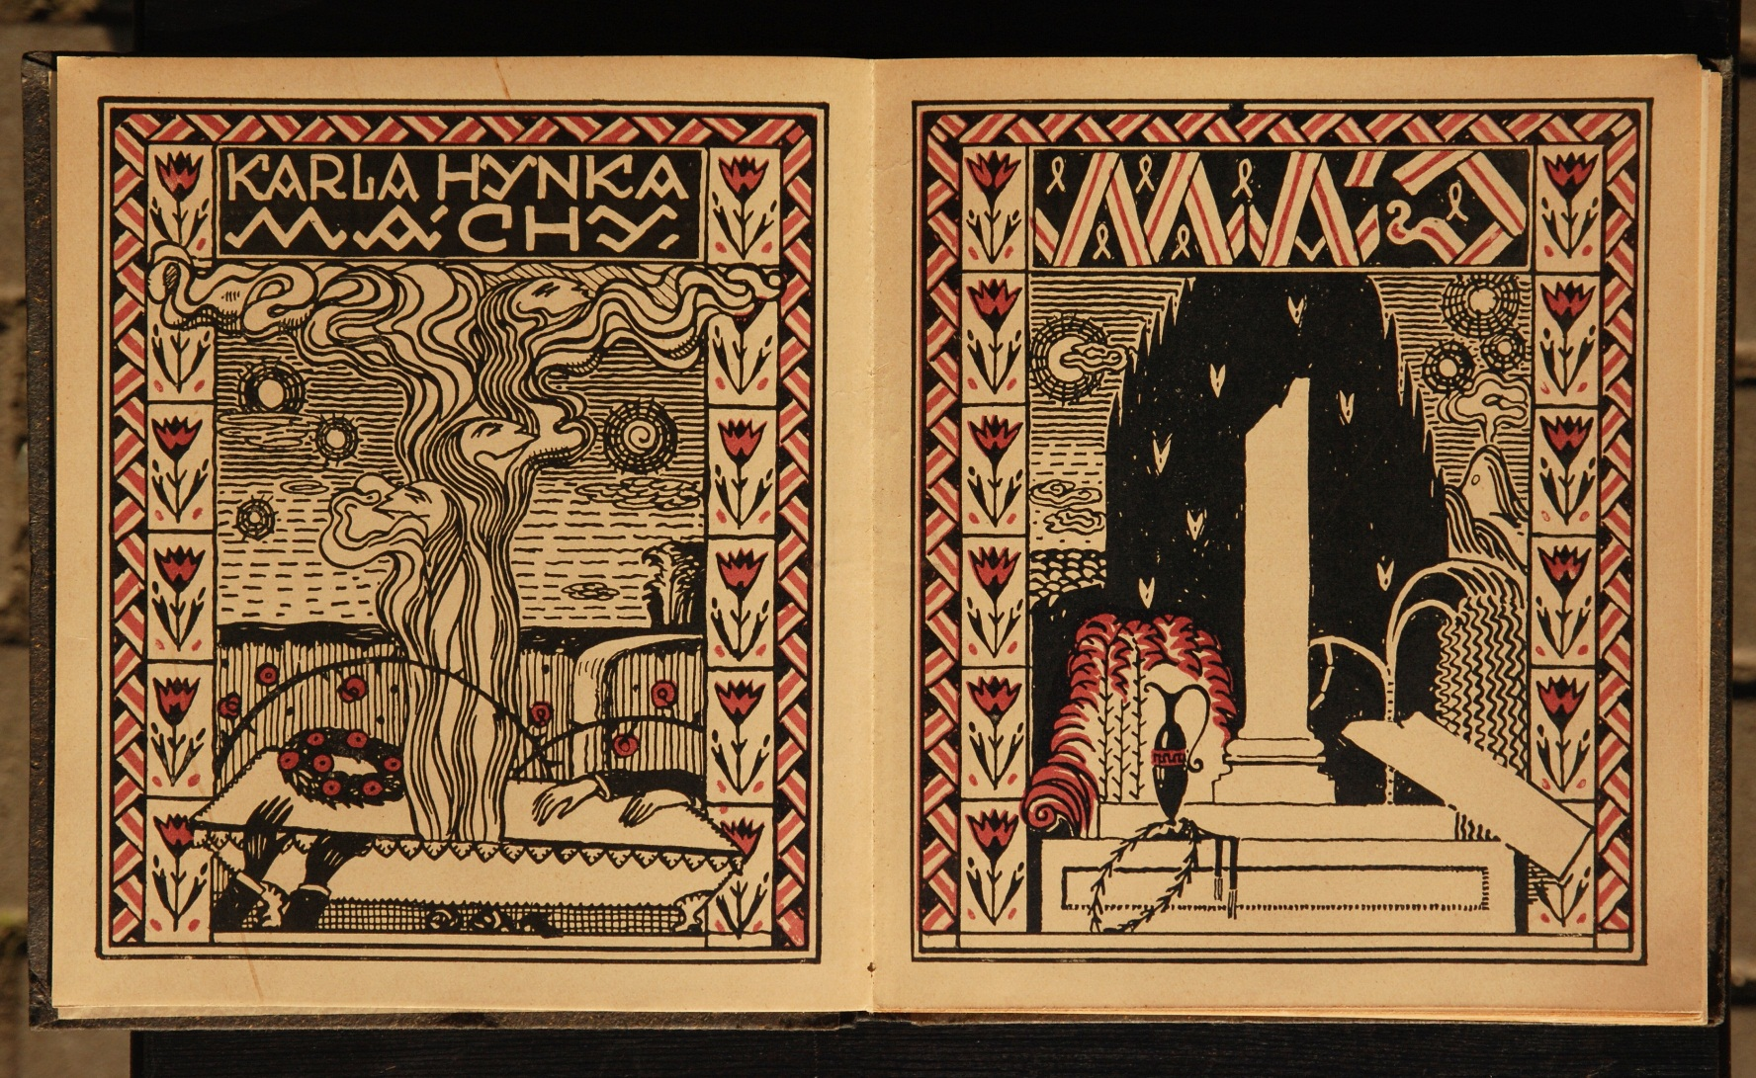
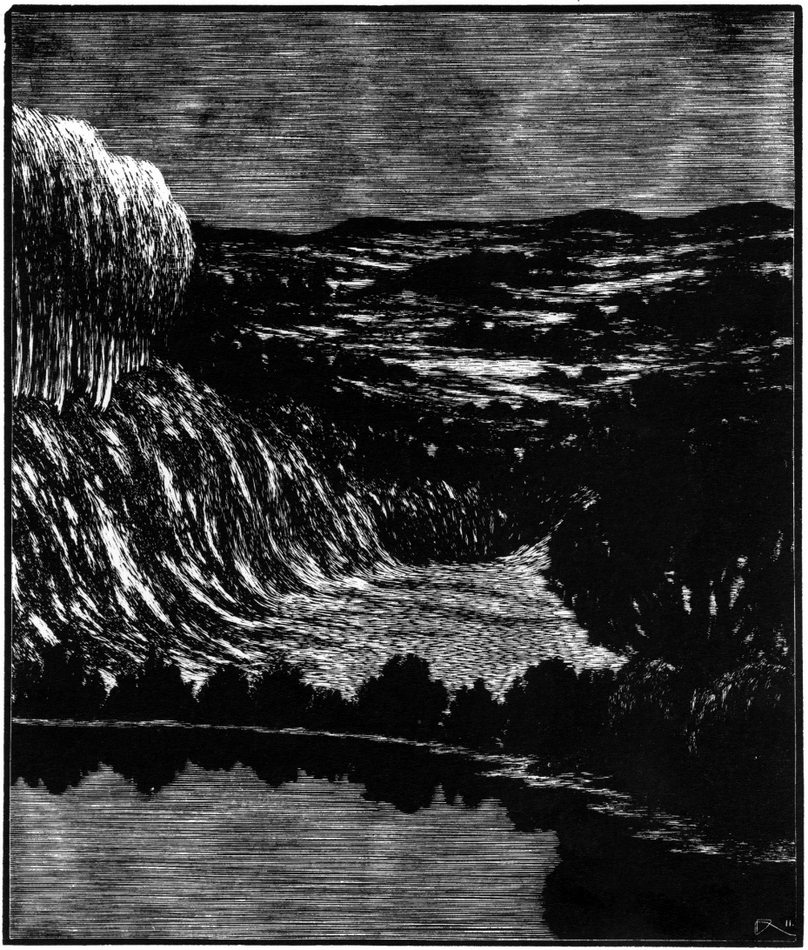
Výtvarný doprovod díla K. H. Máchy
- symbolistická interpretace Máje (Jan Konůpek, Fr. Kobliha)

Slide 7
Komparace výtvarného umění a hudby
Theodor W. Adorno
Über einige Relationen zwischen Musik und Malerei, 1967
Jarmila Doubravová
Hudba a výtvarné umění, 1982
Andrea Gottdang
Vorbild Musik. Die Geschichte einer Idee in der Malerei im deutschsprachigen Raum 1780-1915, 2004
Jaroslav Bláha
Výtvarné umění a hudba. Tvar prostor a čas I/1,
Peter Vergo
The Music of Painting. Music, Modernism and the Visual Arts from the Romantics to John Cage, 2012

Slide 8
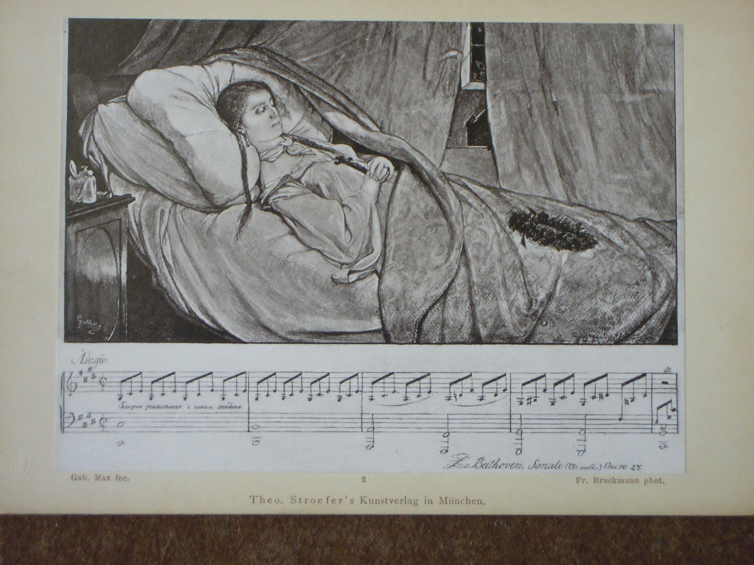
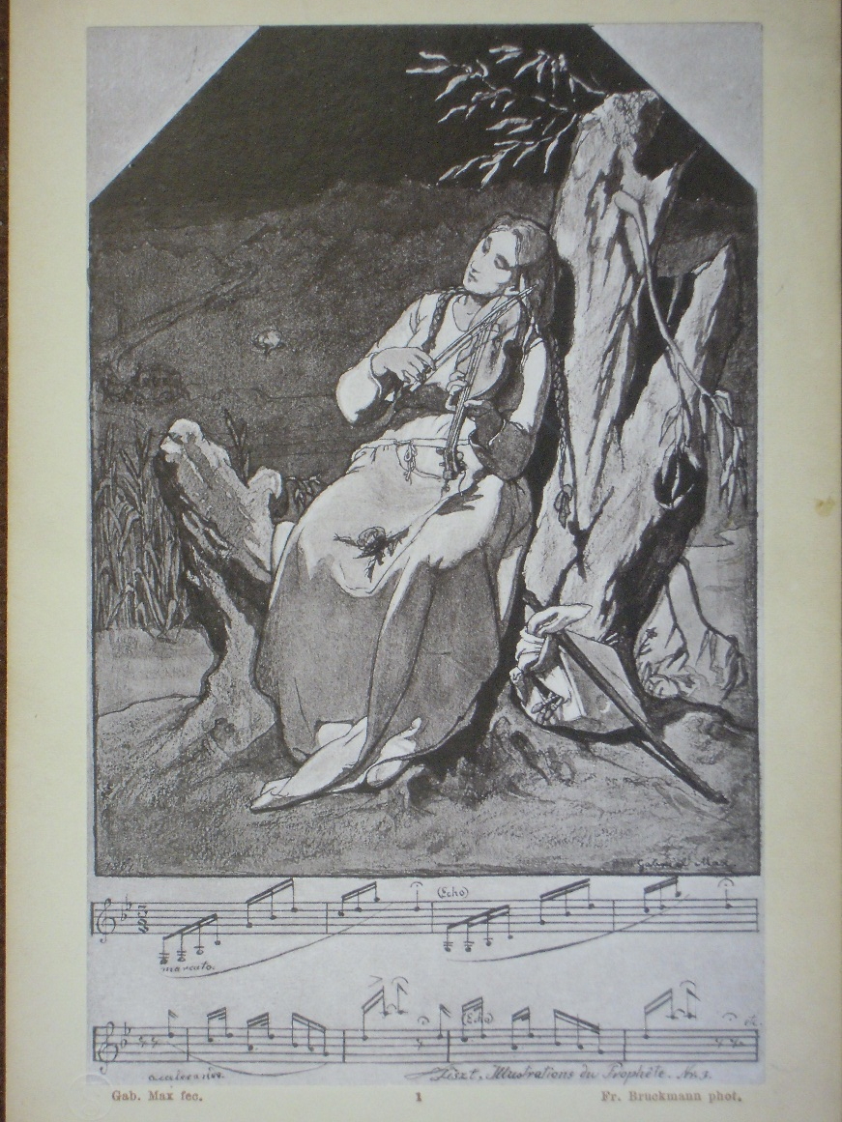
Výtvarný ekvivalent hudby
-
Gabriel von Max: cyklus Obrazové fantazie k hudebním skladbám, 1861-62

Slide 9
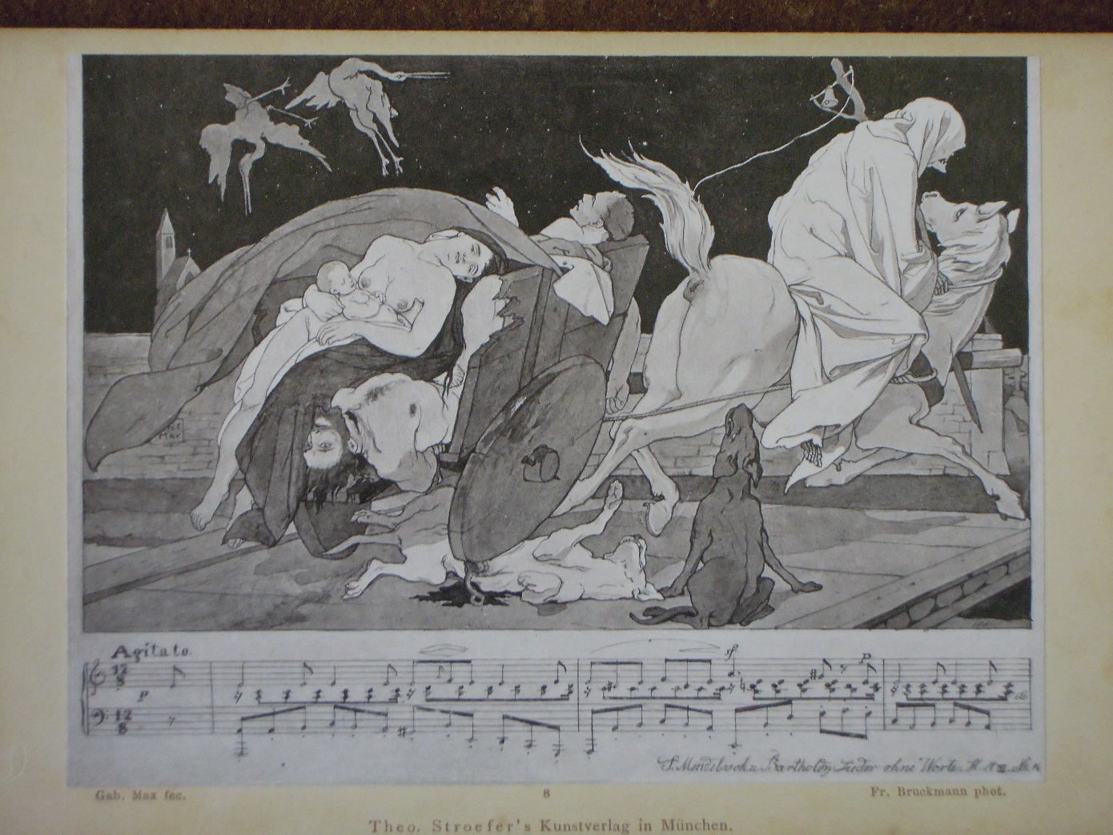
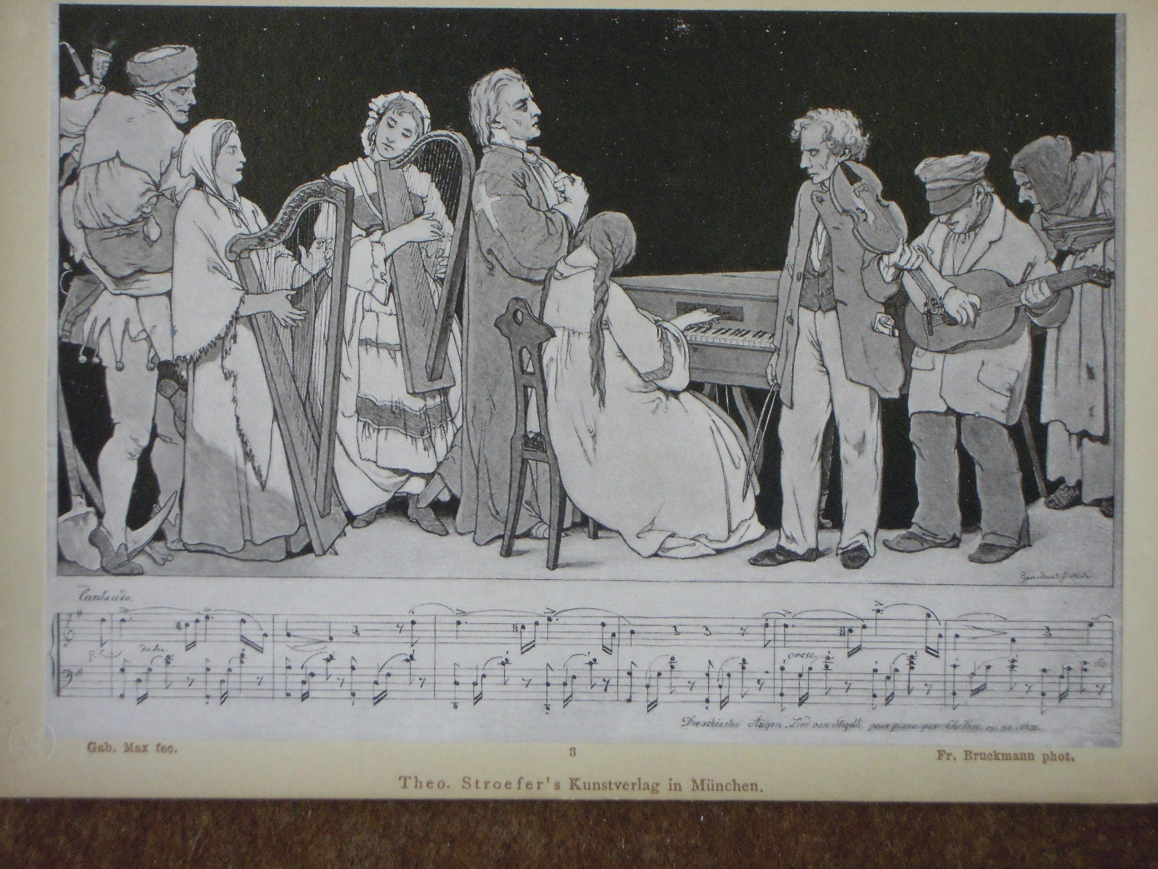
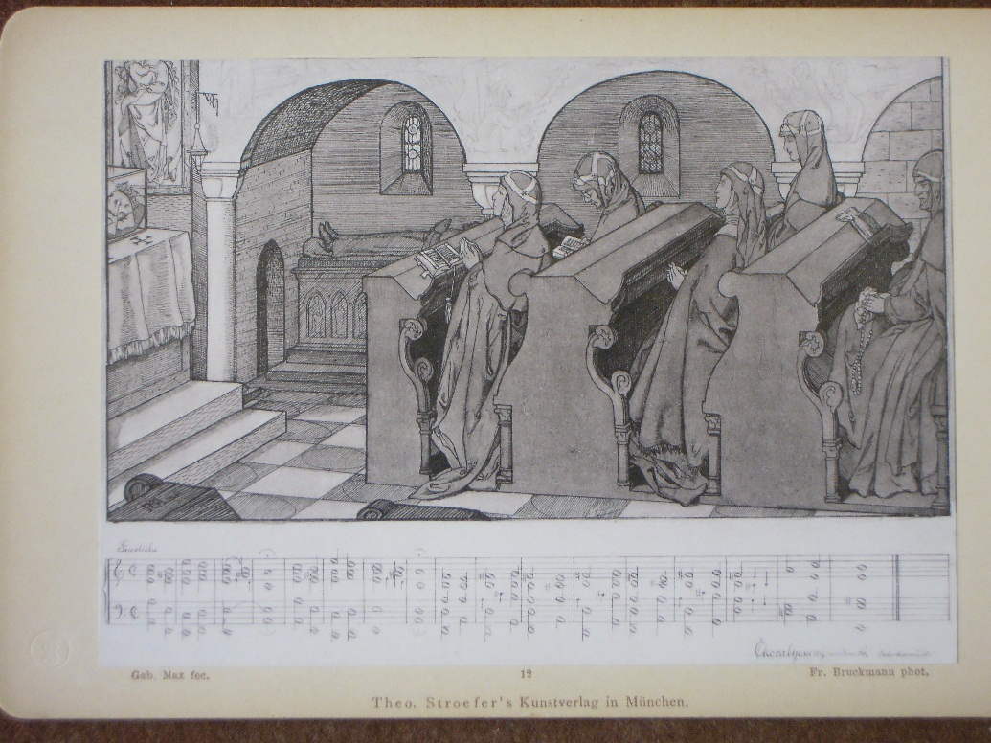

Slide 10
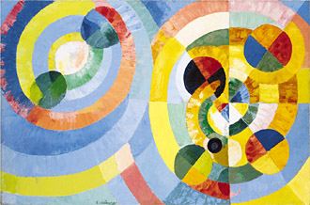
Orfismus Robert Delaunay
Kruhové tvary, cca 1910

Slide 11
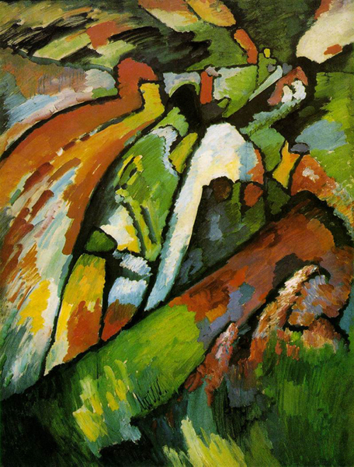
Vasilij Kandinskij
Improvizace 7, 1910
Barva je prostředek bezprostřed-ního působení na duši. Barva je klávesa. Oko je úderné kladívko. Duše je klavír s mnoha strunami. Umělec je ruka, která úderem na tu nebo onu klávesu způsobí vibraci duše.
(V. Kandinskij: O duchovnosti v umění. Mnichov 1912.)

Slide 12
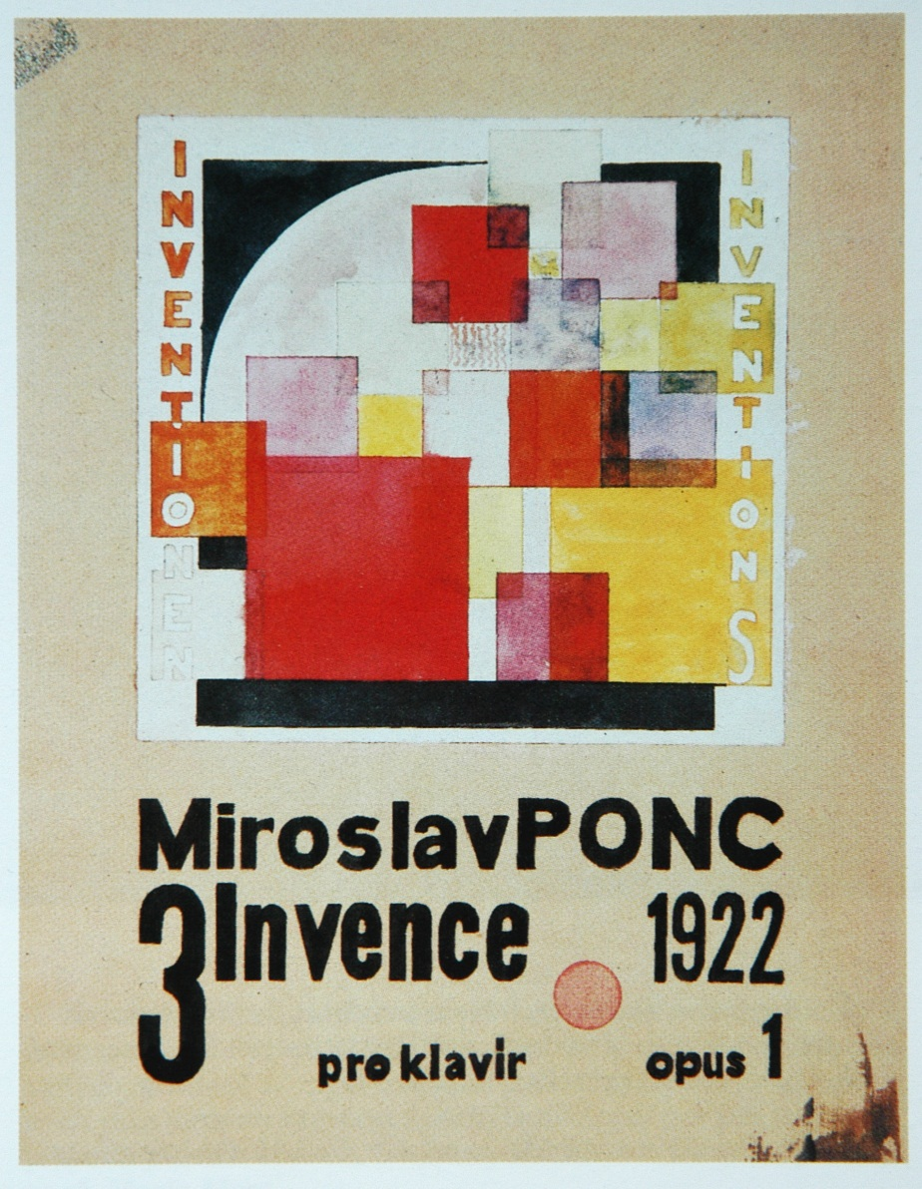
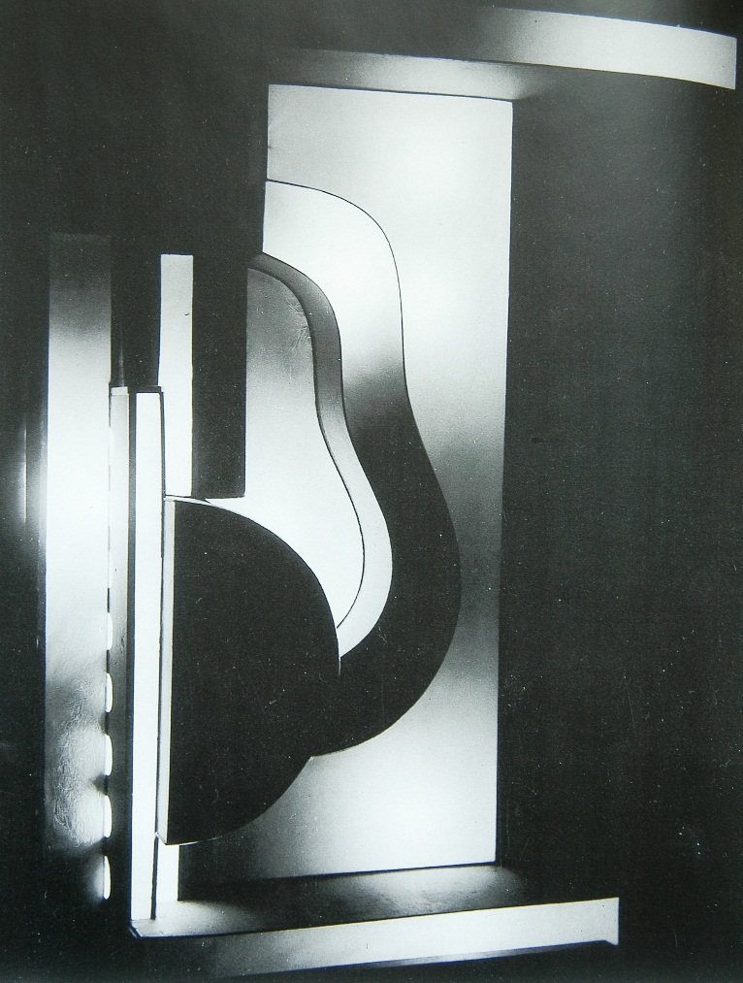
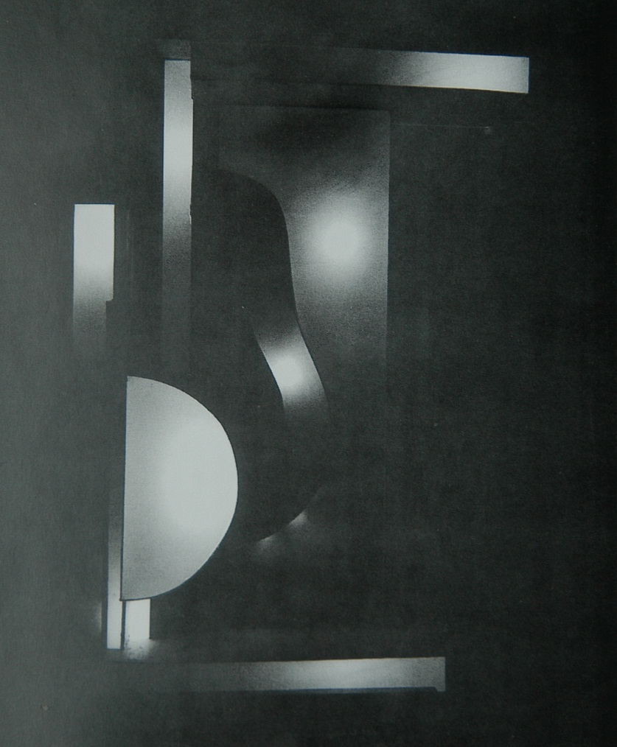
Experimenty 20. let 20. stol.
Miroslav Ponc a Zdeněk Pešánek

